Slide 1



Slide 2

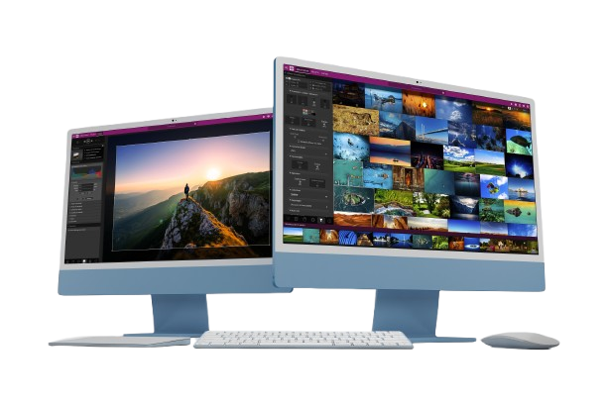
Éditeur de logiciel depuis 1998
350 clients en France et en Europe

Slide 3
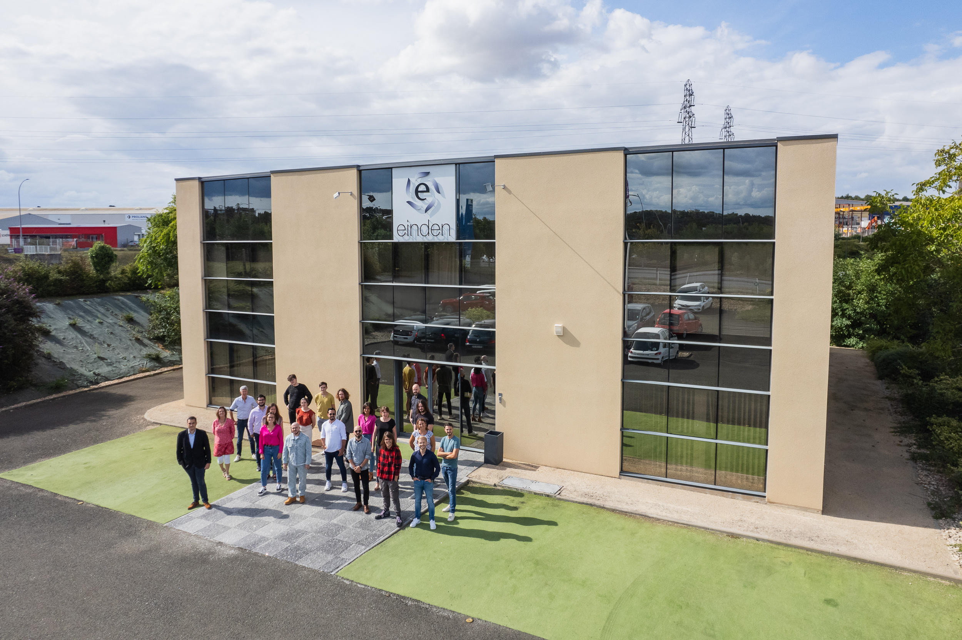

Slide 4
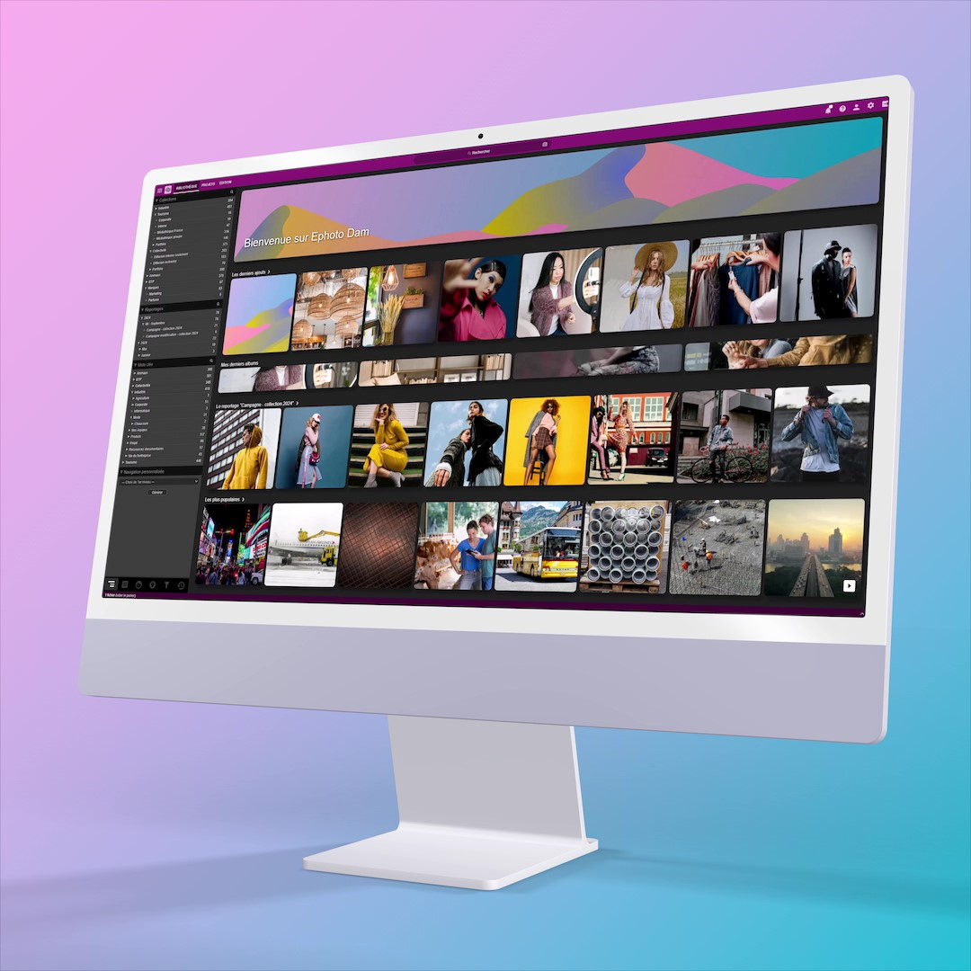

Spécialisé dans la gestion des médias numériques (DAM)
2ème éditeur français

Slide 5







Laboratoire de recherche
dédié au DAM et à l’IA

Slide 6
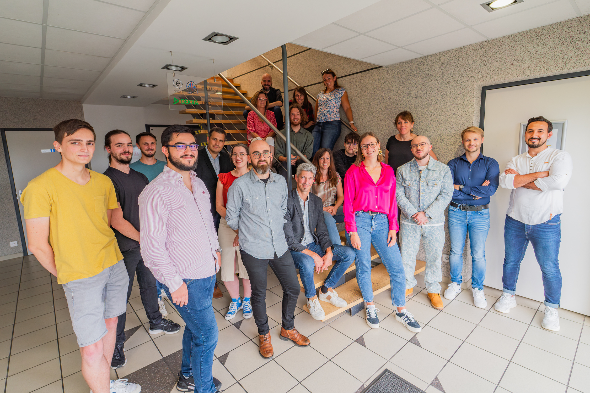
Équipe de 26 personnes,
basée du Poitiers !

